Slide 1


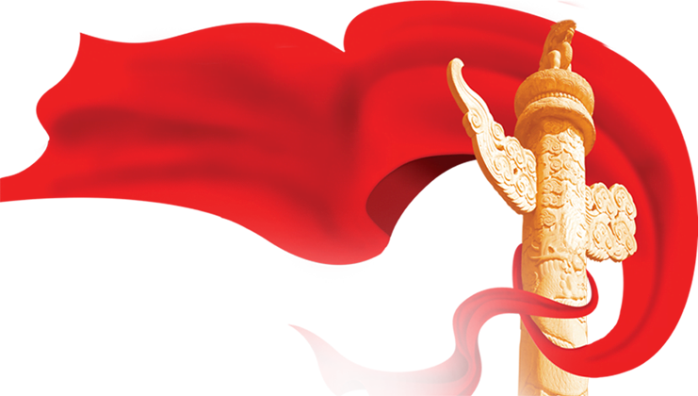
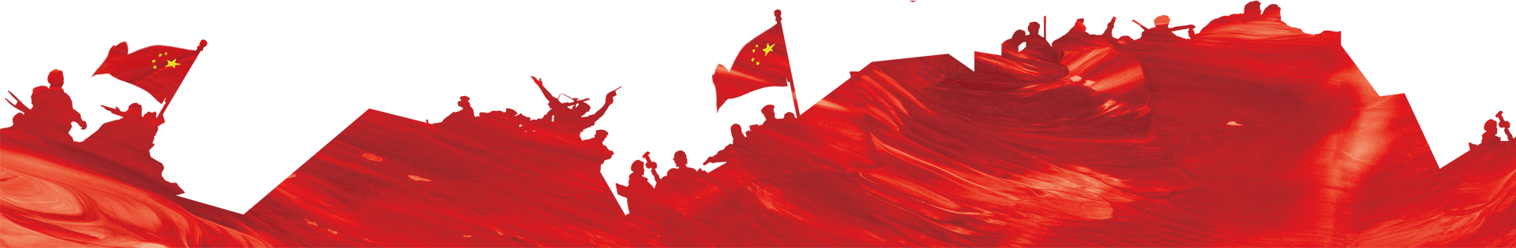

纪念中国人民抗日战争暨
世界反法西斯战争 胜利80周年
主讲人： 陈弩 日期： 2025/11/22

Slide 2
前 言
“前事不忘，后事之师”。今年是中国人民抗日战争暨世界反法西斯战争胜利80周年。这一胜利，是自鸦片战争以来中国抗击外敌入侵的第一次完全胜利，开启了古老中国凤凰涅槃、浴火重生的历史新征程。我们当以史为鉴、面向未来，珍惜来之不易的和平，携手同心，从历史中汲取奋进力量，共同守护人类和平家园，在新的征程上奋力创造更加美好的明天。

Slide 3
目录
01
东方主战场的巨大贡献
02
坚定捍卫二战胜利成果
03
大力弘扬伟大抗战精神

Slide 4
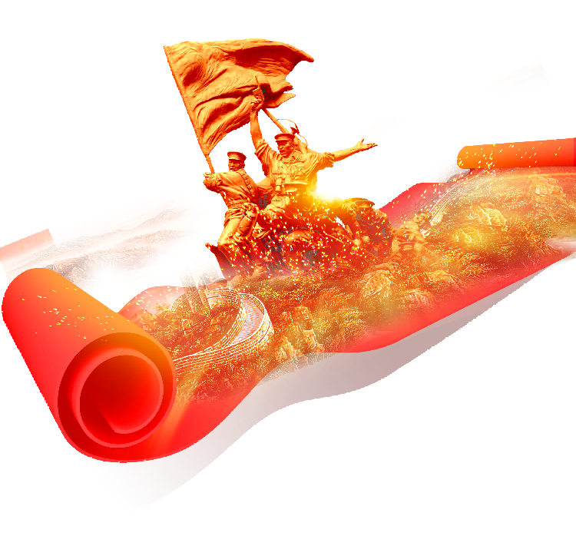
PART ONE
东方主战场的
巨大贡献

Slide 5

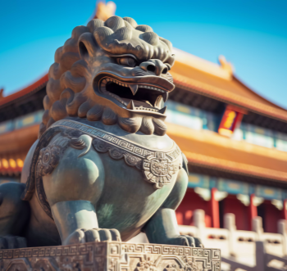
01.
东方主战场的巨大贡献
反法西斯战争
胜利80周年
我们纪念战争，是为了远离战争；我们纪念胜利，是为了永远胜利。
80年前，中国人民经过14年不屈不挠的浴血奋战，在世界反法西斯战争的东方主战场上打败了穷凶极恶的日本军国主义侵略者，取得了中国人民抗日战争的伟大胜利。这个伟大胜利，是中华民族从近代以来陷入深重危机走向伟大复兴的历史转折点、也是世界反法西斯战争胜利的重要组成部分，是中国人民的胜利、也是世界人民的胜利。

Slide 6
01.
东方主战场的巨大贡献
反法西斯战争
胜利80周年
（一）浴血奋战 民族壮举
世界反法西斯战争是正义和邪恶、光明和黑暗、进步和反动的大决战。在世界反法西斯战争中，中国人民抗日战争开始时间最早、持续时间最长，付出代价最大。
1931年，日本在中国东北地区发动九一八事变，点燃法西斯在世界扩张的第一把战火。
当西方主要国家对日本侵略行径采取纵容退让的绥靖政策时，中国最先举起反侵略的旗帜，并在1937年全面抗战爆发后，开辟了世界反法西斯战争的第一个大规模战场。时任美国总统罗斯福称赞“中国人民在这场战争中是首先站起来同侵略者战斗的”。

Slide 7
01.
东方主战场的巨大贡献
反法西斯战争
胜利80周年
面对日本侵略者，长城内外，大江南北，全体中华儿女共赴国难。
中国共产党人勇敢战斗在抗日战争最前线，支撑起中华民族救亡图存的希望，成为全民族抗战的中流砥柱。
中国共产党提出和实施持久战的战略总方针和一整套人民战争的战略战术，敌后根据地军民广泛采用伏击战、破袭战、地雷战、地道战、麻雀战等战术战法，使日本侵略者陷入了人民战争的汪洋大海之中。
中国共产党领导开辟的敌后战场和国民党指挥的正面战场协力合作，形成了共同抗击日本侵略者的战略局面，铸就了人类战争史上的奇观和中华民族的壮举，彻底粉碎了日本军国主义殖民奴役中国的罪恶图谋，赢得了中国近代以来抗击外敌入侵的第一次完全胜利。

Slide 8

01.
东方主战场的巨大贡献
反法西斯战争
胜利80周年
一寸山河一寸血
在这背后，
中国人民付出了巨大的民族牺牲和代价。
1945年9月2日，日本政府正式签下投降书，标志着中国人民抗日战争和世界反法西斯战争的最后胜利。。
据不完全统计，中国军民伤亡人数超过3500万，约占第二次世界大战伤亡总人数的三分之一；
直接经济损失1000多亿美元，间接经济损失5000多亿美元。
中国军民顽强抗战，大量杀伤日军有生力量，共毙伤俘日军155万余人，消耗了日本大量军力和国力；日本战败后，向中国投降的日军约128万人，超过太平洋战场和亚洲其他战场投降日军的总和。

Slide 9
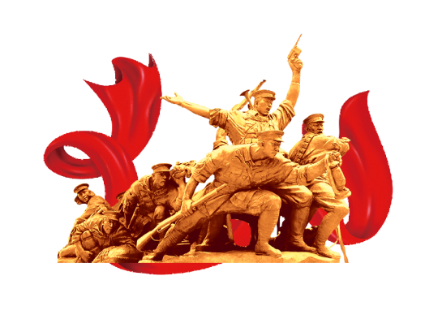
01.
东方主战场的巨大贡献
反法西斯战争
胜利80周年
（二）团结一致 同仇敌忾
英国历史学家拉纳·米特在其专著《被遗忘的盟友：中国的二战》中指出：“中国在20世纪三四十年代参与那场艰苦卓绝的战争，不仅仅是为了国家尊严和生存，还为了所有同盟国的胜利。”
中国人民抗日战争，不仅承载着中华民族追求民族独立的梦想，也承载着人类对和平的向往，它的成败不仅决定着中国的走向，也决定着世界的走向。

Slide 10
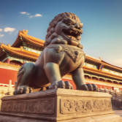
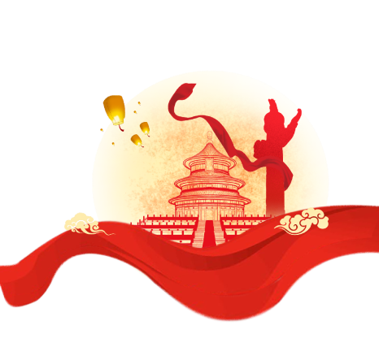
01.
东方主战场的巨大贡献
反法西斯战争
胜利80周年
中国对日本军国主义的持久抗战，不仅为苏联、美国、英国等其他反法西斯国家赢得了宝贵的战争准备时间，还为同盟国顺利实施“先欧后亚”战略方针作出积极贡献。
中国战场牢牢捆住了日军的手脚，使其陷入长期战争泥沼无法抽身，有力遏止了日军“北进”的企图，严重迟滞了日军“南进”的步伐，使轴心国在二战期间始终未能形成有效的支援与配合，对苏联避免“两线作战”、减轻战争压力发挥了关键作用，积极配合了美英盟军在欧洲作战和美军在太平洋战场的作战。斯大林盛赞中国人民抗日战争“在消灭日本帝国主义者的事业中起了巨大的作用”。

Slide 11
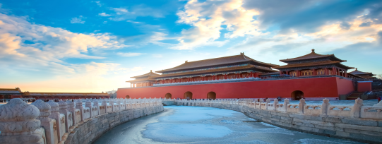
01.
东方主战场的巨大贡献
反法西斯战争
胜利80周年
中国在敌我力量对比悬殊的极大困难条件下，
从1943年10月至1945年3月，中国驻印军和中国远征军在缅北、滇西反攻中，收复缅北大小城镇50余座，收复滇西失地8.3万平方公里，共歼灭日军4.9万余人。
不仅坚持对日本军国主义艰苦作战，还应英方的请求，紧急入缅支援英军对日作战。
中国军队以6万余人伤亡的代价沉重打击了日军，直接支援配合了盟军对日作战和东南亚人民的抗日斗争，为世界反法西斯战争作出了重要贡献。

Slide 12

01.
东方主战场的巨大贡献
反法西斯战争
胜利80周年
世界反法西斯战争期间，中国为同盟国提供了力所能及的人力、物力、
财力等多方面支援。
抗日战争全面爆发后，中国对朝鲜抗日力量给予经济和政治支持，还将朝鲜抗日武装力量编入中国军队序列作战，共同打击日本侵略者；中国抗战减轻了日军对越南等国的军事压力，为越南人民的抗日斗争提供了一定的外部环境和支持，使越南抗日力量不断发展壮大……
中国人民抗日战场是东方反法西斯战场的中心和旗帜，不仅对亚洲其他国家的抗日斗争与民族解放给予了积极支持，形成的抗战精神也激励着遭受侵略的国家不畏强敌、抵抗侵略，极大鼓舞着这些国家抗日斗争的勇气和信心。

Slide 13
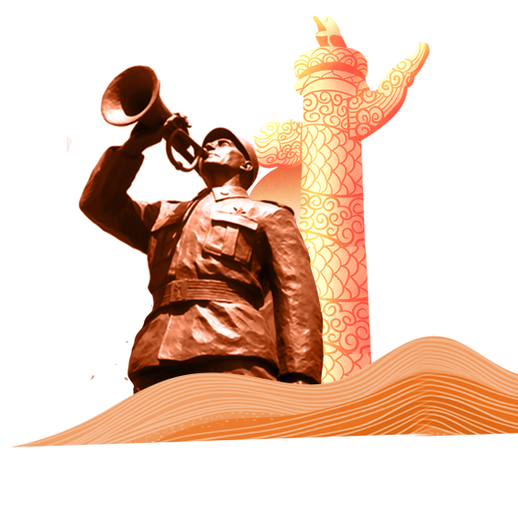

01.
东方主战场的巨大贡献
反法西斯战争
胜利80周年
（三）命运与共 共创未来
全世界人民并肩战斗、团结合作，凝聚起战胜法西斯的强大力量，二战后各国携手建立以联合国为核心的国际体系、以国际法为基础的国际秩序，为世界和平发展奠定基础，中国在其中发挥了巨大作用。

Slide 14

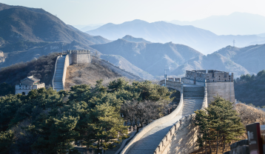
01.
东方主战场的巨大贡献
反法西斯战争
胜利80周年
毛泽东同志与美国记者史沫特莱谈道，“我们主张中、英、美、法、苏建立太平洋联合战线，否则有被敌人各个击破的危险”。在世界反法西斯战争中，中国积极号召各国团结起来共同反对和战胜法西斯，是建立国际反法西斯统一战线的积极倡导者和强力推动者。，
1937年3月
1941年
苏德战争爆发后，毛泽东同志为中共中央起草的《关于反法西斯的国际统一战线的决定》指出，“目前共产党人在全世界的任务是动员各国人民组织国际统一战线，为着反对法西斯而斗争”；，

Slide 15

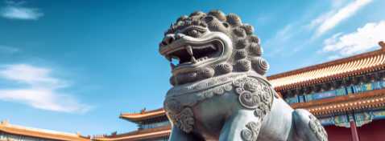
01.
东方主战场的巨大贡献
反法西斯战争
胜利80周年
东方各民族反法西斯代表大会在延安召开，印度、印尼、菲律宾、缅甸、泰国、朝鲜、越南等国代表出席了大会。，
同年10月
1942年1月
中、美、英、苏领衔，世界26个与法西斯斗争的国家共同签署《联合国家宣言》，标志着国际反法西斯统一战线正式形成，为加快战争胜利进程创造了有利条件。

Slide 16

01.
东方主战场的巨大贡献
反法西斯战争
胜利80周年
中国对构建战后和平与安全机制发挥了不可替代的特殊作用。
早在1939年，中国就提出要为战后“建立一有效的集体安全组织而努力”。在第二次世界大战后期，同盟国多次召开首脑会议，颁布了《开罗宣言》《波茨坦公告》等一系列国际文件，为构建战后国际秩序奠定了坚实基础。中国始终是这些重要国际会议的主要参与国。
在筹建联合国和制定《联合国宪章》过程中，中国积极争取实现公平正义、民族解放和国家平等，多项建议写进了《联合国宪章》。1945年10月24日联合国正式成立，中国担任联合国安理会常任理事国，成为维护世界和平不可或缺的重要力量。

Slide 17



01.
东方主战场的巨大贡献
反法西斯战争
胜利80周年
80年前的浩劫警示人们，弱肉强食的丛林法则思维会把人类推向深渊，穷兵黩武和强权独霸只能带领人类走向黑暗。
80年后的今天，二战硝烟早已散去，和平发展成为时代主题。但战争的根源并没有根除，霸权主义、冷战思维依然存在，军国主义阴魂不散、甚嚣尘上，地区武装冲突和局部战争接连不断，世界正面临百年未有之大变局。

Slide 18

01.
东方主战场的巨大贡献
反法西斯战争
胜利80周年
捍卫鲜血和生命换来的胜利成果，这既是对世界反法西斯战争的最好纪念，也是世界各国人民应该共同承担的责任。
遭受过外敌蹂躏、经历过战争磨难的人们，更懂得正义的价值、和平的珍贵。
作为联合国创始成员国、安理会常任理事国和世界第二大经济体，中国对如何更好维护世界反法西斯战争胜利成果、应对百年变局提出一系列重要倡议主张，从人类命运共同体理念到三大全球倡议，中国始终坚持走和平发展道路，坚定不移同国际社会一道维护国际公理、维护国际正义、维护世界反法西斯战争胜利成果，始终做世界和平的倡导者、推进者、捍卫者。

Slide 19

PART TWO
坚定捍卫
二战胜利成果

Slide 20
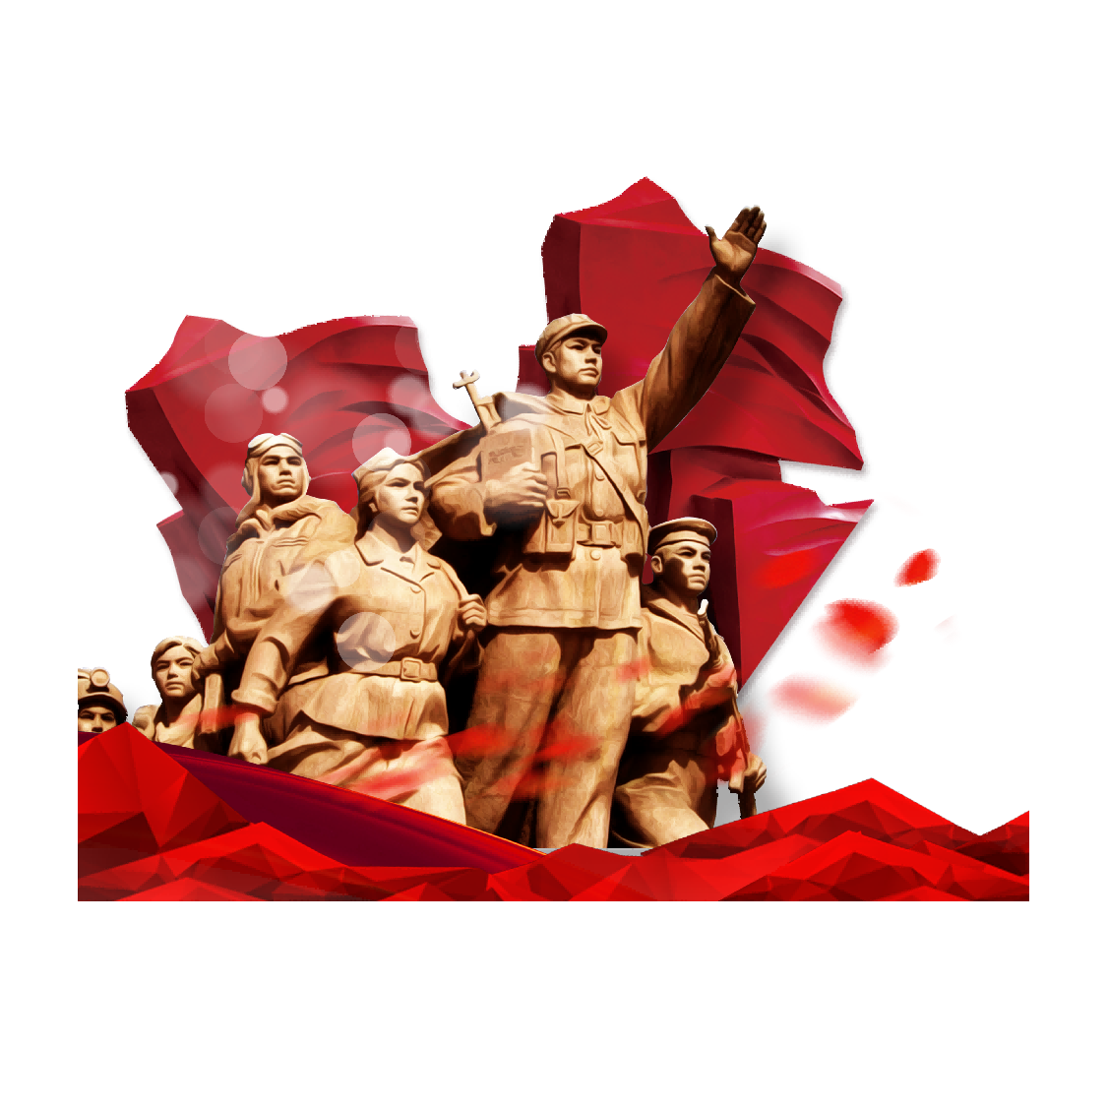
02.
坚定捍卫二战胜利成果
反法西斯战争
胜利80周年
历史的硝烟尚未散尽，
新的挑战已然浮现
历史修正主义暗流涌动，霸权主义与阵营对抗威胁和平。在新的十字路口，唯有擦清历史的镜子，坚决捍卫真相，深化团结协作，方能守护胜利果实，开创人类命运的光明未来。

Slide 21
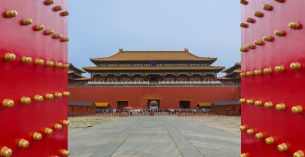
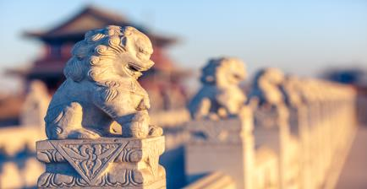
02.
坚定捍卫二战胜利成果
反法西斯战争
胜利80周年
历史转折：二战胜利改写人类命运
第二次世界大战是正义与邪恶、光明与黑暗的大决战。从中国到世界，无数仁人志士前仆后继，紧密团结在反法西斯大旗下，用艰苦卓绝的战斗改写了20世纪人类的前途命运，开辟了人类社会由战到和、由乱到治的历史转折。

Slide 22
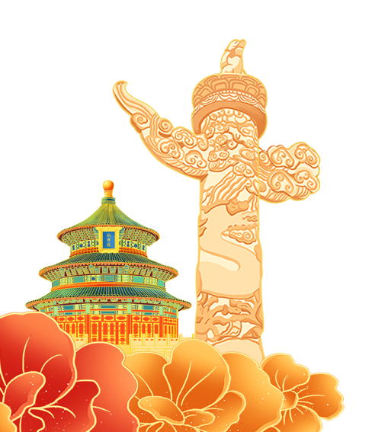
02.
坚定捍卫二战胜利成果
反法西斯战争
胜利80周年
——摧毁法西斯政权，消解东西方战争策源地。
二战结束后，国际社会秉持以公正培育正义、以理性巩固和平的理念，先后举行纽伦堡审判、东京审判，以无可辩驳的证据对德、日法西斯政权罪孽深重的战犯进行正义审判，把他们钉在历史的耻辱柱上，对根除法西斯主义起到积极作用，为维护战后秩序奠定了法理与道义基石。
战后，盟国还以空前的决心对两国实施和平改造，推行一系列非军事化、民主化改革，使其转变为战后和平体系的参与者。

Slide 23

02.
坚定捍卫二战胜利成果
反法西斯战争
胜利80周年
——坚持“物归原主”，为领土“原所有者”正名。
《开罗宣言》宣布，日本所窃取于中国的领土，如满洲、台湾、澎湖列岛等，归还中国。《波茨坦公告》重申，开罗宣言的条件必须实施，日本的主权必将限于本州、北海道、九州、四国及盟国所决定其他小岛之内
开罗宣言》《波茨坦公告》等重要国际法文件，维护了包括中国等战争受害国的权益，为处理战后领土主权问题提供了依据。

Slide 24

02.
坚定捍卫二战胜利成果
反法西斯战争
胜利80周年
——确立新理念新秩序，为战后世界和平的维护奠定基础。
80年前，为了避免“后世再遭今代人类两度身历惨不堪言之战祸”，国际社会将社会制度差异和意识形态分歧搁置一旁，创立联合国，并将“维持国际和平及安全”“发展国际间以尊重人民平等权利及自决原则为根据之友好关系”“促成国际合作”等宗旨写进《联合国宪章》，使其成为建立公正、合理的国际秩序的遵循。这些创举为人类团结与发展进步翻开了新篇章。

Slide 25

02.
坚定捍卫二战胜利成果
反法西斯战争
胜利80周年
——新兴和平力量壮大，形成多元的国际社会。
二战胜利后，伴随着帝国主义殖民体系的空前衰落，民族解放运动的浪潮席卷亚非拉地区。
20世纪50年代至70年代初，以亚非拉独立国家为主体的第三世界成为世界上一支举足轻重的力量，深刻改变了国际格局。
第三世界的崛起推动了战后国际关系民主化和世界多极化趋势的发展，有力制约了霸权主义和强权政治，为维护战后世界和平提供了保障。

Slide 26

02.
坚定捍卫二战胜利成果
反法西斯战争
胜利80周年
逆流涌动：错误二战史观危害世界稳定
历史是最好的清醒剂和启示录。忘记历史注定重蹈覆辙。令人遗憾的是，总有一些人患有历史健忘症，淡化、歪曲甚至否认二战胜利成果。
种种错误言行，严重伤害了受害国人民的感情，破坏了战后来之不易的和平局面，必须引起国际社会的高度警惕。

Slide 27


02.
坚定捍卫二战胜利成果
反法西斯战争
胜利80周年
在亚洲
日本政客罔顾历史事实，屡屡参拜靖国神社，企图为军国主义招魂。
为了模糊和歪曲侵略历史，日本右翼通过文学、影视、纪念活动等形式强化其在二战中的“受难记忆”，妄图以“受害者意识”取代“加害者身份”；
在广岛、长崎遭原子弹轰炸纪念日等场合，日本政客反复强调，日本是“唯一遭受核武器打击的国家”；
直到今天，日本政府和媒体仍将“8·15”称为“终战日”，而非“战败日”和悔罪的日子。

Slide 28
02.
坚定捍卫二战胜利成果
反法西斯战争
胜利80周年
在欧洲
极右翼势力有所抬头，他们公然为纳粹罪行翻案，美化法西斯主义，甚至否认大屠杀的存在，在公开场合宣扬种族主义思想。东欧一些国家的政客否定苏联是“解放者”，而称之为“占领者”，还出现大量摧毁苏联红军纪念碑的现象。美西方一些国家围绕二战历史挑动争议，意图虚化、矮化苏联在二战期间的形象，进而动摇俄罗斯在国际社会中的地位，引发俄罗斯的强烈反弹和坚决反击。

Slide 29

02.
坚定捍卫二战胜利成果
反法西斯战争
胜利80周年
军国主义是政治的，更是思想的、文化的以及社会心理的。战后的日本没有完成彻底清除军国主义余孽遗毒的任务，这是亚洲的真正危险所在。
近年来，日本不断突破和平宪法的限制，推动军力建设，甚至以种种借口图谋发展进攻性武器，试图恢复所谓“军政大国地位”，严重危害地区和平稳定，必须引起国际社会高度警惕。

Slide 30

02.
坚定捍卫二战胜利成果
反法西斯战争
胜利80周年
美国作为二战战胜国，在对待日本的问题上未能坚守正义。二战后，美国为扶植日本对抗中苏，对日本军国主义残余势力采取姑息纵容的态度。
东京审判中，美国便包庇一些本应受到严惩的日本战犯，使他们逃脱了正义的审判，为日本日后否认侵略历史埋下隐患。美国为维护全球霸权，加紧推行所谓“印太战略”，极力拉拢日本当局，对其“军事松绑”，已成为地区和平的最大乱源。

Slide 31

02.
坚定捍卫二战胜利成果
反法西斯战争
胜利80周年
铭记历史：坚定捍卫世界和平
“不尊重历史的人，注定要重犯历史的错误。”80余年前，面对经济大萧条、法西斯主义上台、军事扩张大行其道，国际社会尤其是英、法、美等西方大国在经济上以邻为壑、高筑关税壁垒，在政治上采取“只顾自己、不管他人”“只看眼前、无视长远”的绥靖政策，最终引致二战全面爆发，在历史上留下不光彩的一页。

Slide 32

02.
坚定捍卫二战胜利成果
反法西斯战争
胜利80周年
今时今日
人类再次走到了十字路口。从全球经济增长乏力，到逆全球化浪潮愈演愈烈；从地区冲突和局部战争多点爆发，到霸权主义甚嚣尘上……延续至今的战后和平受到前所未有的严峻挑战。
在此背景下
我们更有必要对历史正本清源，深刻汲取二战的惨痛教训，这不仅是对历史负责，也是对人类社会的未来负责。

Slide 33

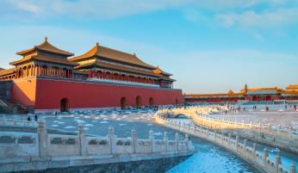
02.
坚定捍卫二战胜利成果
反法西斯战争
胜利80周年
作为世界反法西斯战争的重要参与者和贡献者，中国始终是战后秩序的维护者，始终坚定不移维护以联合国为核心的国际体系。
近年来，中国在多个国际场合阐述“人类命运共同体”理念，提出全球发展倡议、全球安全倡议、全球文明倡议，从发展、安全、文明3个维度指明人类社会前进方向，表达中国政府和人民同世界并肩前行、携手共进的坚强信念。

Slide 34
02.
坚定捍卫二战胜利成果
反法西斯战争
胜利80周年
光明每前进一分，
黑暗便后退一分。
中国力量
当今中国提出的理念、倡议和方案，都是在回答人类和平与发展最紧要的问题，是在守护国际社会的公道正义，体现了构建人类命运共同体的崇高目标，为实现各国共同安全与发展提供可行之径，为变乱交织的世界照亮前行之路。
二战的胜利不是凭空得来的。当法西斯的魔焰肆虐全球之时，是中国、苏联、美国、英国等众多国家相互支持、共同抵抗，才最终力挽狂澜战胜法西斯轴心国集团，重建战后的和平与秩序。

Slide 35

02.
坚定捍卫二战胜利成果
反法西斯战争
胜利80周年
牢记历史，面向未来
在这个反思战争、祈祷和平的特殊年份，我们纪念中国人民抗日战争暨世界反法西斯战争胜利80周年，目的就是要永远铭记那些为赢得和平付出的巨大牺牲，唤起世界各国人民对历史的记忆和对和平的坚守，让任何否认侵略、歪曲历史的言行在阳光下无处藏身，让永不再战、持久和平的信念深入人心。

Slide 36
PART THREE
大力弘扬
伟大抗战精神

Slide 37

03.
大力弘扬伟大抗战精神
反法西斯战争
胜利80周年
天地英雄气，
千秋尚凛然。
缅怀先烈是为了更好地传承；
铭记历史是为了更好地前行。
新的历史条件下，我们要大力弘扬伟大抗战精神，不断增强团结一心的精神纽带、自强不息的精神动力，继续朝着中华民族伟大复兴的中国梦奋勇前进，不断以坚持和发展中国特色社会主义的新成就告慰我们的前辈和英烈！

Slide 38
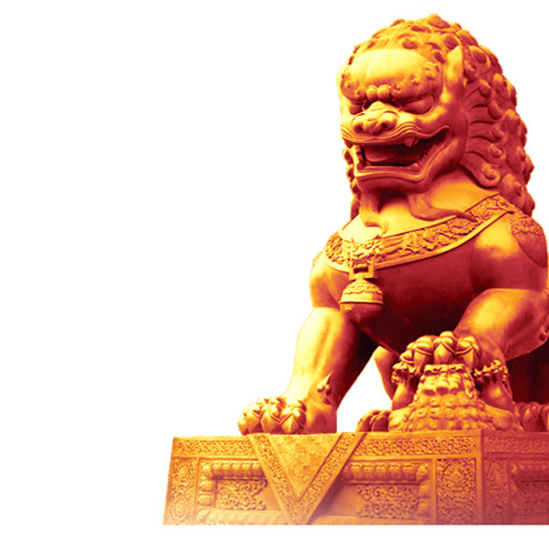
03.
大力弘扬伟大抗战精神
反法西斯战争
胜利80周年
弘扬伟大抗战精神必须坚持和加强党的全面领导
环顾80年前战火纷飞、硝烟弥漫的世界大战，
无论是1931年“九一八”事变发生时，中国共产党面对日本对中国东北的野蛮侵略在第一时间号召武装抗日，还是1935年中国共产党在《八一宣言》中提出“联合一切反对帝国主义的民众作友军，联合一切同情中国民族解放运动的民族和国家”，都充分体现了中国共产党积极倡导、促成、维护抗日民族统一战线的决心和行动。

Slide 39


03.
大力弘扬伟大抗战精神
反法西斯战争
胜利80周年
中国共产党不仅推动抗日救亡运动在全国范围内蓬勃兴起，并迅速形成高潮，
在全民族抗战中发挥了中流砥柱作用，而且推动建立了国际反法西斯统一战线，为夺取抗日战争的胜利提供了根本保证，为世界反法西斯战争胜利作出了卓越贡献。

Slide 40
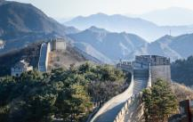
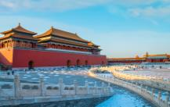
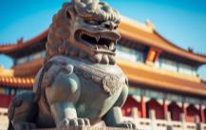
03.
大力弘扬伟大抗战精神
反法西斯战争
胜利80周年
中国人民抗日战争胜利80年来，
中国发生了翻天覆地的变化。
中国共产党团结带领全国各族人民弘扬伟大抗战精神，发愤图强、艰苦创业，创造了举世瞩目的发展成就，成功开辟了中国特色社会主义道路，中国特色社会主义进入新时代，实现了第一个百年奋斗目标，中华民族迎来了从站起来、富起来到强起来的伟大飞跃，实现中华民族伟大复兴进入了不可逆转的历史进程！

Slide 41

03.
大力弘扬伟大抗战精神
反法西斯战争
胜利80周年
历史和实践充分表明：
坚持党的全面领导，是国家和民族兴旺发达的根本所在，是全国各族人民幸福安康的根本所在。我们要始终坚持党总揽全局、协调各方的领导核心作用，坚决维护党中央权威和集中统一领导，在错综复杂的国内外形势中始终坚定不移维护党的团结统一，把党的理论和路线方针政策、党中央的决策部署坚决贯彻下去，使我们党越来越成熟、越来越纯洁、越来越强大、越来越有战斗力，以党的自我革命引领伟大社会革命。

Slide 42
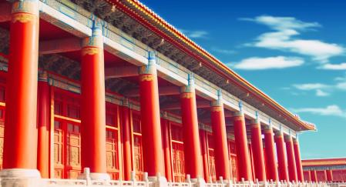
03.
大力弘扬伟大抗战精神
反法西斯战争
胜利80周年
弘扬伟大抗战精神必须勇于发扬斗争精神
中国共产党和中国人民是在斗争中成长和壮大起来的，斗争精神贯穿于中国革命、建设、改革各个时期。党的二十大报告中明确了前进道路上必须牢牢把握的“五个重大原则”，其中一个原则就是“坚持发扬斗争精神”。

Slide 43

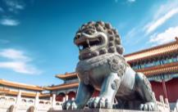
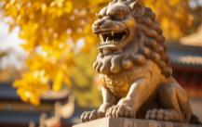
03.
大力弘扬伟大抗战精神
反法西斯战争
胜利80周年
敢于斗争、善于斗争是习近平新时代中国特色社会主义思想蕴含的重要方法论。发扬斗争精神，坚定斗争意志，是实现中国式现代化的重要保障。
战后几十年来，日本总有一些政治势力不甘心接受二战失败的结果，鼓吹“皇国史观”“修正派”等右翼史观，肆意否认日本侵略罪行，竭力美化军国主义战争，变本加厉地挑战战后国际秩序。
我们要始终坚持以国家利益为重、国内政治优先，坚决反对任何形式的对二战历史的歪曲与伪造，坚决与任何开历史倒车的错误行径做斗争，在重大原则问题上敢于亮剑，在斗争中维护国家尊严和核心利益，坚决维护国家政权安全、制度安全、意识形态安全和社会经济安全等各方面安全，牢牢掌握我国发展和安全主动权。

Slide 44

03.
大力弘扬伟大抗战精神
反法西斯战争
胜利80周年
弘扬伟大抗战精神必须坚持文明交流互鉴
无论是苏联红军“祖国母亲在召唤”雕塑的磅礴气势，还是诺曼底海滩“自由法国”战士的冲锋身影，世界各国反法西斯精神与中国伟大抗战精神同频共振，共同构成了人类精神的宝贵财富，共同谱写着人类追求正义的壮丽诗篇。
这种超越国界的精神共鸣，
正是构建新型国际关系的情感基石，也是推动人类文明进步和世界和平发展的重要动力。

Slide 45

03.
大力弘扬伟大抗战精神
反法西斯战争
胜利80周年
文明因交流而多彩，文明因互鉴而丰富。
我们既要薪火相传、与时俱进，推动中华文明创造性转化和创新性发展，更要虚怀若谷、海纳百川，打破地缘政治小圈子，倡导平等、互鉴、对话、包容的文明观，持续深化国际交流合作，
推动构建公正合理的国际秩序，把跨越时空、超越国度的抗战精神弘扬起来，以文明交流超越文明隔阂、以文明互鉴超越文明冲突、以文明包容超越文明优越，为破解人类文明发展困境、促进世界文明多元发展和构建人类命运共同体提供更多选择，让世界人民共享文明发展之光。

Slide 46
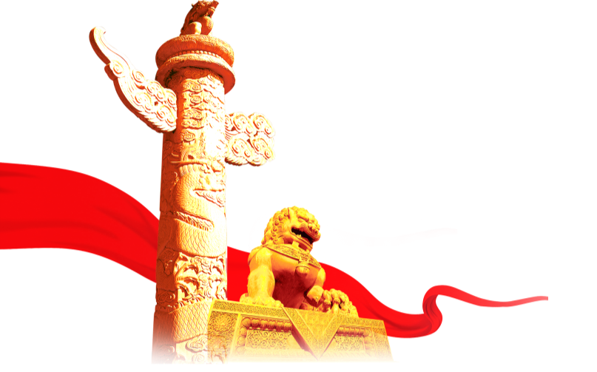
03.
大力弘扬伟大抗战精神
反法西斯战争
胜利80周年
鉴往事，知来者。
奋进新征程，全党全军全国各族人民和海内外所有中华儿女，要更加紧密地团结起来，弘扬伟大抗战精神，坚决捍卫和平，推动国家富强、民族振兴、人民幸福，为实现中华民族伟大复兴而奋斗。

Slide 47
your logo //
问题
问题一：日本侵华战争结束于什么时候？
答：
1945 年 8 月 15 日，日本天皇裕仁通过广播发表《终战诏书》，宣布接受《波茨坦公告》。
1945年9月2日，日本政府正式签下投降书，标志着中国人民抗日战争和世界反法西斯战争的最后胜利。
问题二：什么是伟大抗战精神？（开放题）
答：
爱国情怀：天下兴亡，匹夫有责
民族气节：视死如归，宁死不屈
英雄气概：不畏艰险，血战到底
必胜信念：百折不挠，坚忍不拔

Slide 48
your logo //
谢谢

